Slide 1


2025: под железной пятой
Антон Табах, «Эксперт РА»
Notes:
Нужна соответствующая картинка

Slide 2
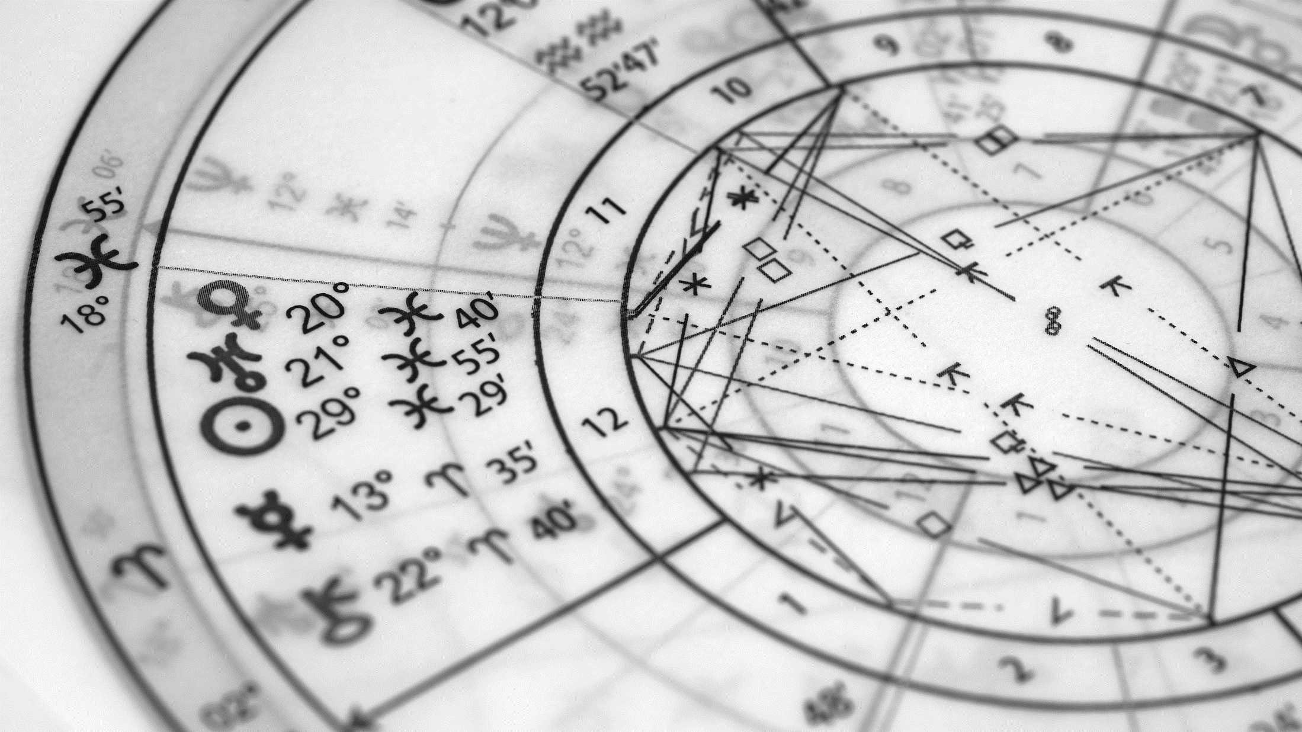

Читая старый гороскоп: ожидания год назад vs реальность/текущие ожидания
ВВП ‘24 | 3.9+ 2.1
Инфляция ‘24 | 9,6 5,2
Ключевая ставка дек 23 | 16,0
Ключевая ставка дек 24 | 21 13,5
Ключевая ставка дек 25 | ???
Дефицит бюджета ’24 | -1,7
Безработица ’24 | 2,9
Инфляция: снижается, вопрос в сценарии снижения НОВАЯ ВОЛНА
Высокие ставки до начала 202527 ЖЕСТЧЕ!
Бюджет не столь щедрый, как это принято считать МЕСТАМИ
Санкции не риск, а постоянный фактор
Рубль остается крайне волатильным

Slide 3


Шоки года (возможные)
Мировая тарифная война: замедление роста и падение цен на сырье
Целевые и исполнимые санкции на российский нефтегаз
Резкое улучшение геополитической ситуации (не слишком вероятно, но «перевернет стол»)
Notes:
Картинка в тему нужна

Slide 4


Ограниченный бюджетный импульс
Большие расходы в конце года – высокая фоновая инфляция в 1П25
Бюджет – жесткий, особенно по расходам
+1-1.5 % к инфляции в 2025 году из-за индексации тарифов и утильсбора
Региональные бюджеты с 2025 года в сложном положении
Признаки замедления в экономике,
особенно во «внебюджетном» сегменте
Notes:
Картинка в тему нужна

Slide 5
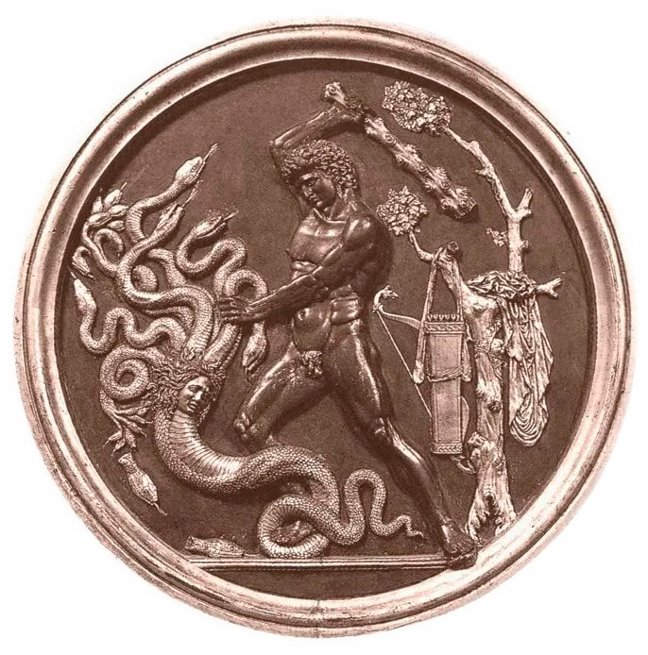
Выбор Неглинной
Сделано достаточно, теперь надо дать проявиться эффектам примерно за полгода и инфляция пойдет на спад жесткая риторика до апреля, снижение ставки в 3К25, конец года – 18-19%
Гидра инфляции не усмирена – жмем на рубильник дальше 23-24% к марту, снижение к концу года 21-22% в декабре
В обоих вариантах снижение будет медленным и неровным
Notes:
Что то про выбор из двух с похожим результатом…стоят два стула…ну или что то про ЦБ

Slide 6
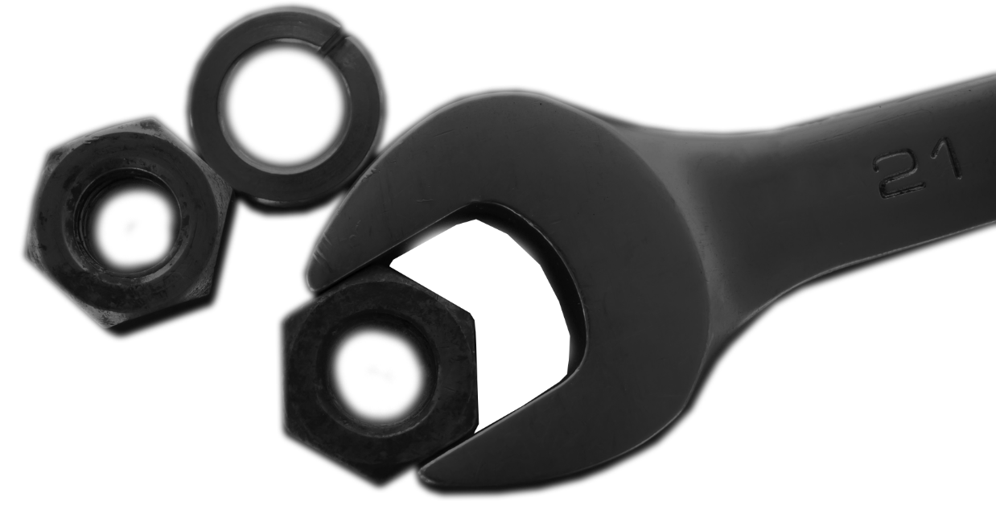
Жесткая ДКП на ближайшие три года
Сверхвысокие ставки минимум до начала 2026
Первое смягчение – 3К25 и только при устойчивом снижении инфляции
Длинные паузы и даже откаты в снижении ставок
Возможно негативное влияние мировой инфляции

Slide 7

Макро и ипотека
Запретительно дорогая рыночная ипотека – до 2026
Нецелевые льготы не вернутся, целевые - возможно
Замедление досрочных погашений?
Рост только в специализированных продуктах

Slide 8
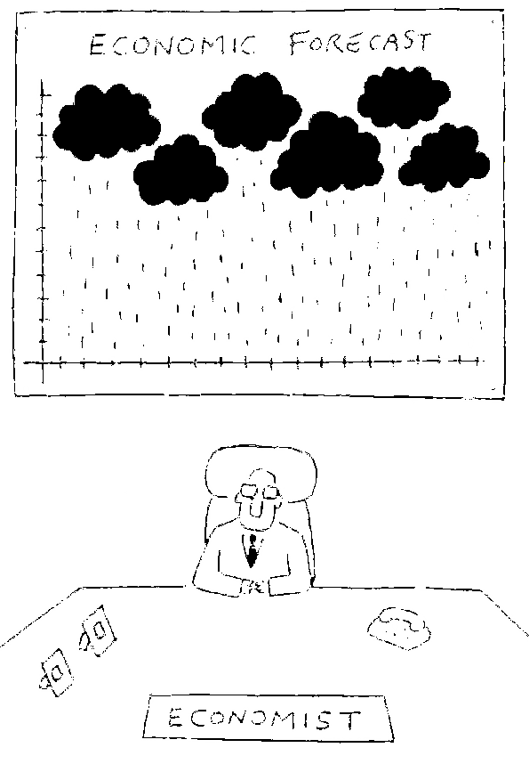
Прогноз макропоказателей
на 2025-26
ВВП ‘25 | 1,4
ВВП ‘26 | 2.2
Инфляция ‘25 | 6
Ключевая ставка дек 25 | 19
Инфляция ’26 | 4.5
Ключевая ставка дек 26 | 14
Дефицит бюджета ’25 %ВВП | -1-1.5
Рубль/USD, средний за 2025 год | 98

